Slide 1
TROFEO NIKÉ 2026 ZPOMAL A ROZHLÉDNI SE… Organizátor: FEMININE s.r.o., K. Čapka 84/6, 792 01 Bruntál www.trofeonike.cz

Slide 2
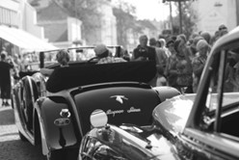
TROFEO NIKÉ 2026
Termín konání: 10. - 13. září 2026
Moravskoslezský kraj, Olomoucký kraj
26. ročník TROFEO NIKÉ ZPOMAL A ROZHLÉDNI SE…
DÁL OD NUDNÝCH VOD A PŘÍSTAVŮ …Originální lifestylová jízda unikátních historických vozidel
Ambasadoři 26. ročníku :
Aleš Loprais, automobilový závodník
Andrea Kalivodová, sólistka Státní opery ND
Pohodový jezdecký zážitek vyhlídkovou trasou MORAVSKOSLEZSKÉHO A OLOMOUCKÉHO KRAJE!
LETOS NOVĚ “ZÁVODNÍ” KRÁLOVSKÁ JÍZDA V RÁMCI ECCE HOMO HISTORIC ŠTERNBERK
SLAVÍME!!! 100 let závodního okruhu OKOLO PRADĚDU
Ochutnávka regionálních tradic, řemeslné výroby, kultury, módy, architektury, jedinečných přírodních scenérií a kulinářských originálních produktů
RELAX V UNIKÁTNÍM LÁZEŇSKÉM PROSTŘEDÍ
PROSTŘEDÍ, KDE SE NELZE NUDIT A TRADIČNÍ TROFEO NIKÉ PÁRTY KOPŘIVNÁ
Kontinuální podpora charitativních projektů.
AKTIVNÍ ZAPOJENÍ ŠIROKÉ VEŘEJNOSTI - LÁZEŇSKÝ MÓDNÍ SALÓN - promenáda v módě 1. republiky pro veřejnost - od dětí po seniory

Slide 3
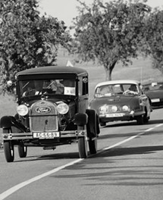
TROFEO NIKÉ 2026
ZÁKLADNÍ PROPOZICE (5/2026 zveřejníme kompletní informace)
ZPOMAL A ROZHLÉDNI SE… dobrodružná jízda křížem krážem masívem čistých podmanivých Jeseníků!
CO SE MÁ STÁT, STANE SE … pojďte se stát součástí víkendu, na který se nezapomíná!
10. 9. : MALÁ MORÁVKA - HORSKÝ RESORT KOPŘIVNÁ
11. 9.: MALÁ MORÁVKA - KRNOV - MĚSTO ALBRECHTICE - TŘEMEŠNÁ / ÚZKOKOLEJKA - SLEZSKÉ RUDOLTICE / ZÁMEK - SMYČCOVÝ ORCHESTR JESENÍK
12.9.: 100 LET ZÁVODNÍHO OKRUHU “OKOLO PRADĚDU” PRIESSNITZOVY LÉČEBNÉ LÁZNĚ - JESENÍK - MALÁ MORÁVKA
TROFEO NIKÉ PÁRTY - místo, kde se nelze nudit…!
13.9.: MALÁ MORÁVKA - ECCE HOMO ŠTERBERK - HORSKÉ LÁZNĚ KARLOVA STUDÁNKA / HUDEBNÍ HALA
ANDREA KALIVODOVÁ
FELIX SLOVÁČEK
SMYČCOVÝ ORCHESTR JESENÍK

Slide 4
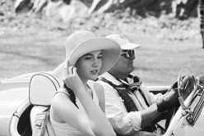
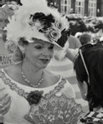
TROFEO NIKÉ 2026
Významné eventy obdobného charakteru
REFERENCE 2005–2025, celkově 25 ročníků na území ČR, Slovenska a Polska.
TROFEO NIKÉ ŠTÚROVO 2005
TROFEO NIKÉ SILESIA 2006
TROFEO NIKÉ BOHEMIA 2007
TROFEO NIKÉ SCHENGEN 2008
TROFEO NIKÉ BOHEMIA 2009
TROFEO NIKÉ BOHEMIA 2010
TROFEO NIKÉ BOHEMIA 2011
TROFEO NIKÉ BOHEMIA 2012
TROFEO SKI JESENÍKY 2014
TROFEO NIKÉ JESENÍKY 2015-2024
TROFEO NIKÉ 2025

Slide 5
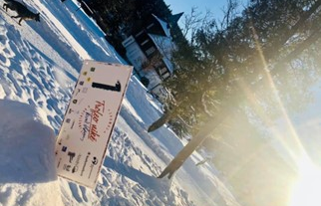
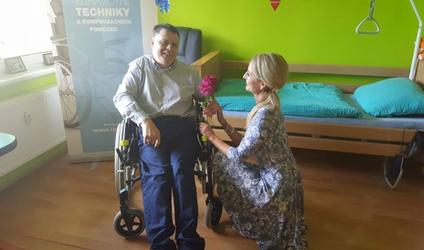
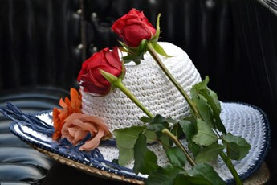
TROFEO NIKÉ POMÁHÁ
TROFEO NIKÉ SPÁJA
Přímým příjemcům jsme věnovali v ročnících 2017–2025 více než 450 000 Kč.
TROFEO NIKÉ spojuje… 24. ročník velmi solidárně napříč partnerskými kraji podpořil POVODNĚ 2024.
26. ročník bude pokračovat EPILOGEM 26.9. 2026 - POCTA KARLU LOPRAISOVI NA VALAŠSKÉM SLAVÍNĚ, ROŽNOV POD RADHOŠTĚM

